Slide 1
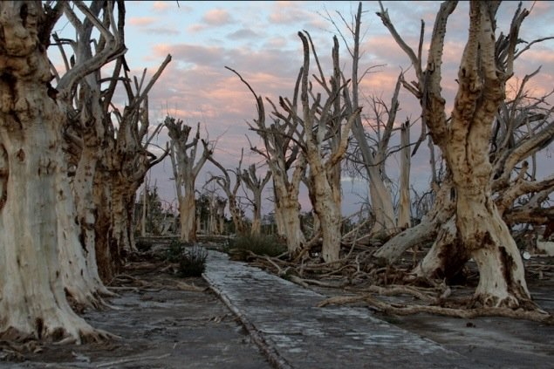

UN PUEBLO FANTASMA
JOSE LUIS

Slide 2

Un pueblo fantasma estuvo bajo el agua en Argentina

Slide 3
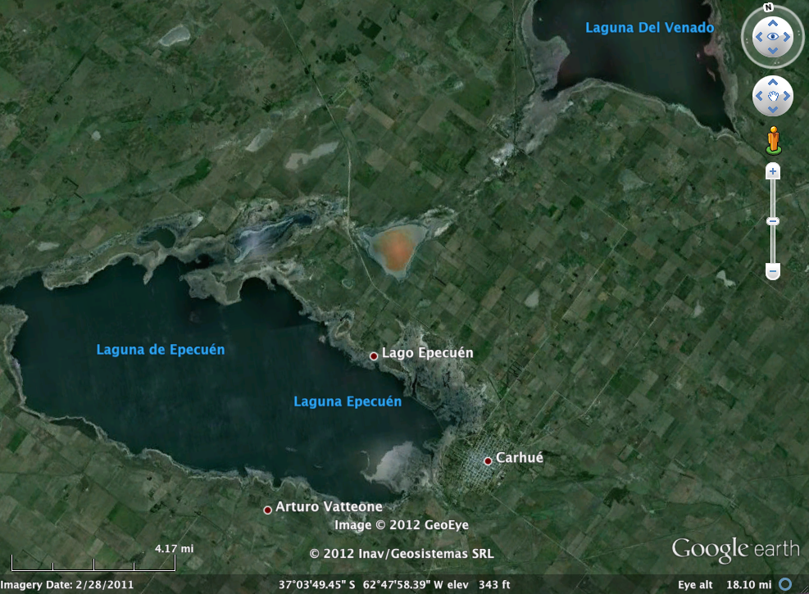

Slide 4
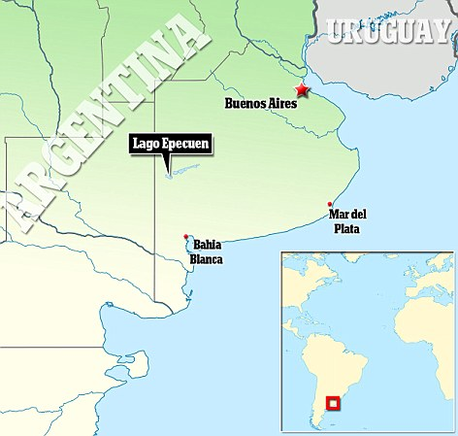
En Argentina hay un pueblo fantasma muy extraño, llamado Epecuen, que pasó un cuarto de siglo bajo el agua. Hoy es un atractivo turístico
en argentina y se encuentra ubicado en la posición geográfica que muestro en el mapa.

Slide 5
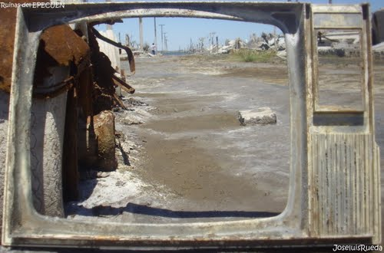

Slide 6
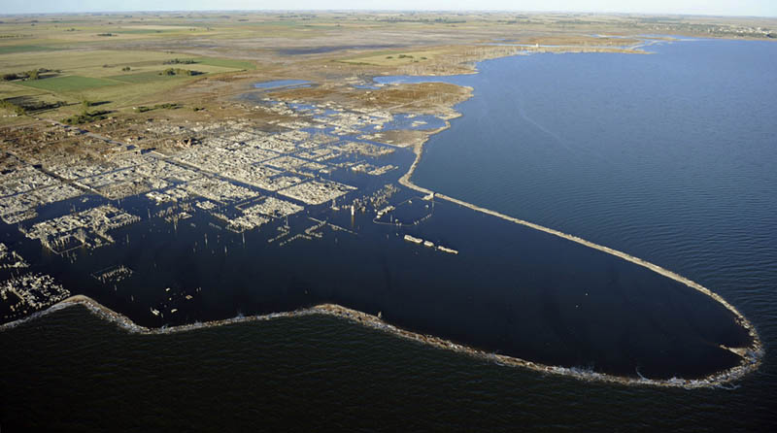

Slide 7
Epecuen fue una vez un bullicioso pequeño complejo junto al lago, donde 1.500 personas atendían 20.000 turistas al año. Durante la edad de oro de Argentina. Los mismos trenes que transportaban grano al exterior trajeron a los visitantes de la capital para relajarse en los baños y balnearios de agua salada de Epecuen.

Slide 8
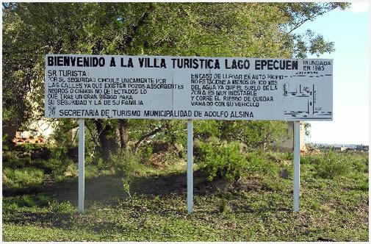

Slide 9
El lago de agua salada era especialmente atractivo, ya que tiene 10 veces más salada que la del océano, haciendo que el agua boyante. Los turistas, sobre todo los de gran comunidad judía de Buenos Aires, disfrutaban flotando en el agua que les recordaba el Mar Muerto en el Medio Oriente.

Slide 10
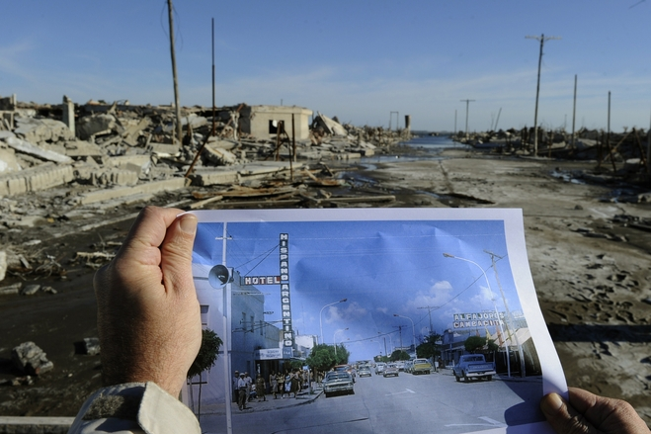

Slide 11
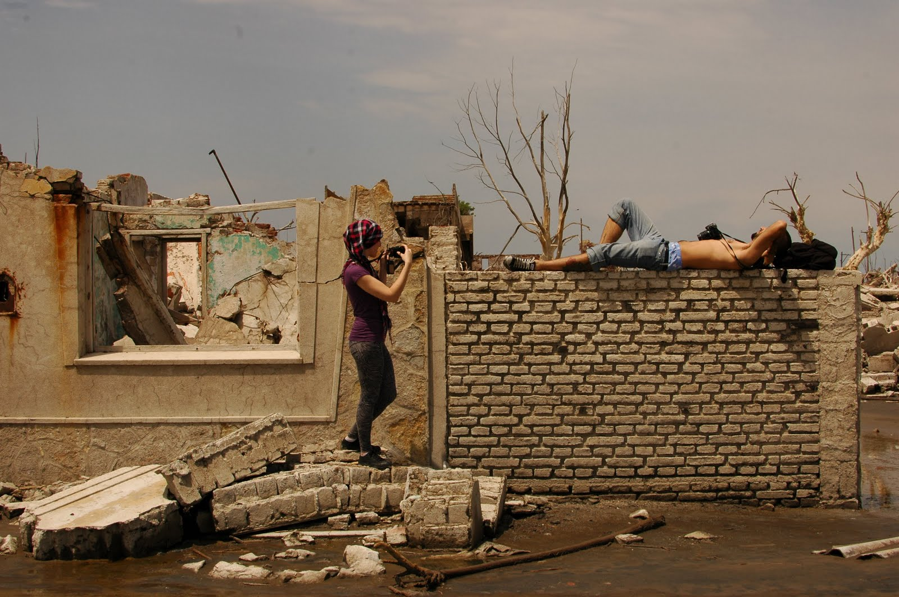

Slide 12
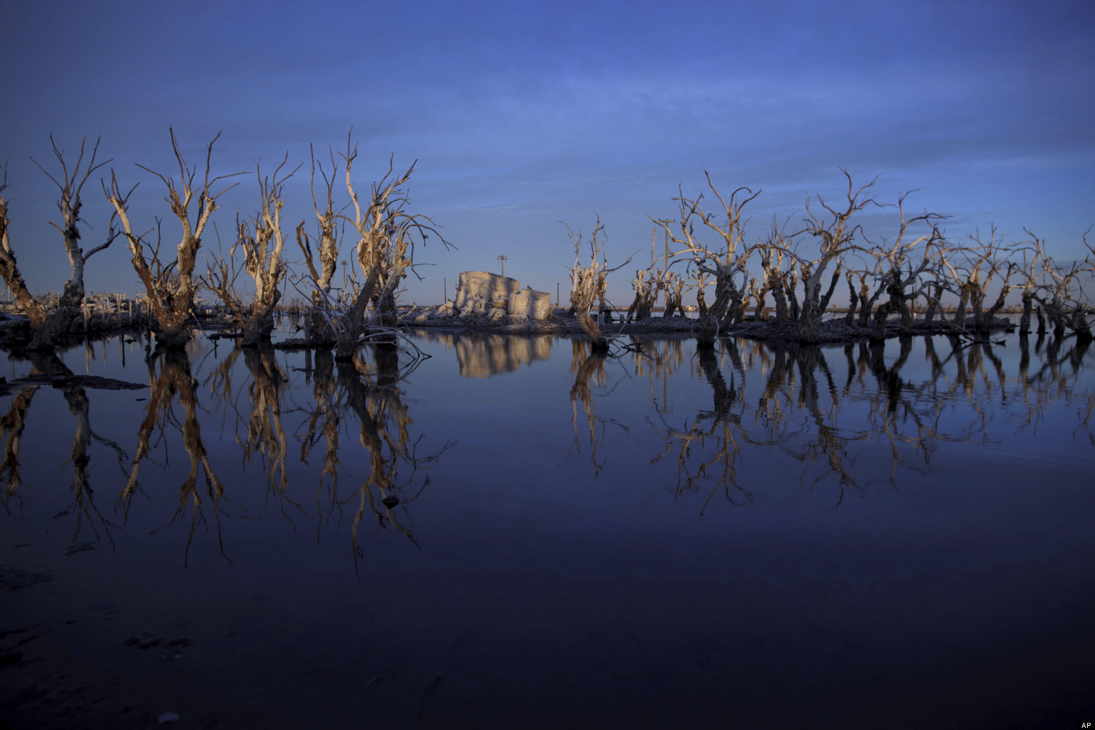

Slide 13
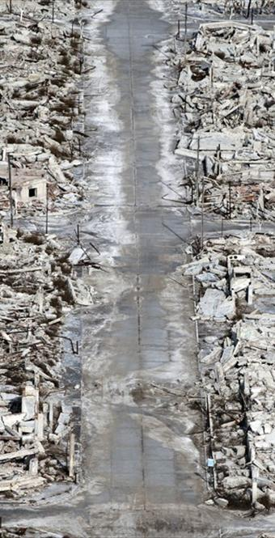
Luego de una tormenta particularmente fuerte y después de una serie de inviernos húmedos, el lago se desbordó el 10 de noviembre de 1985. El agua entró por un muro de contención y se derramó en las calles junto al lago. La gente huyó con lo que pudo, y en pocos días sus casas quedaron sumergidas bajo casi 10 metros (33 pies) de agua salada corrosiva.

Slide 14
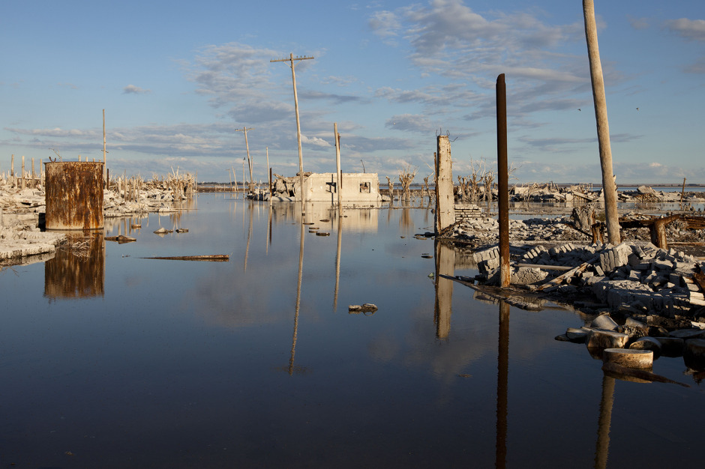

Slide 16
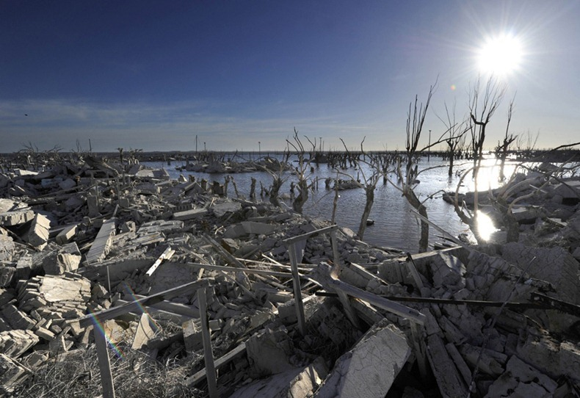

Slide 17
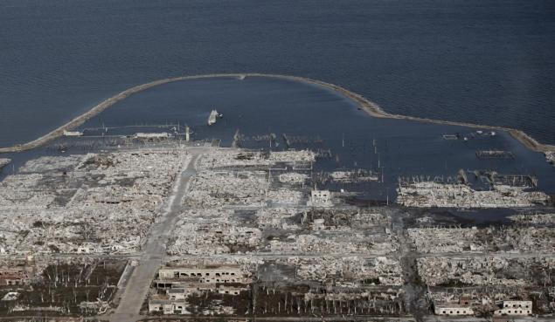

Slide 18
Ahora, la mayor parte del agua ha retrocedido, dejando al descubierto lo que parece ser una escena de una película sobre el fin del mundo. La ciudad no ha sido reconstruida, pero se ha convertido en un destino turístico más, para las personas que deseen conducir al menos seis horas desde Buenos Aires para llegar hasta aquí, a lo largo de 340 millas (550 kilómetros) , atravesando carreteras estrechas.

Slide 19
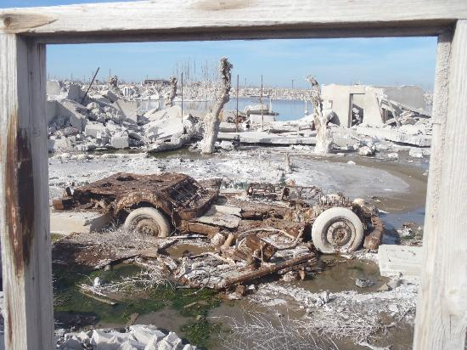

Slide 20
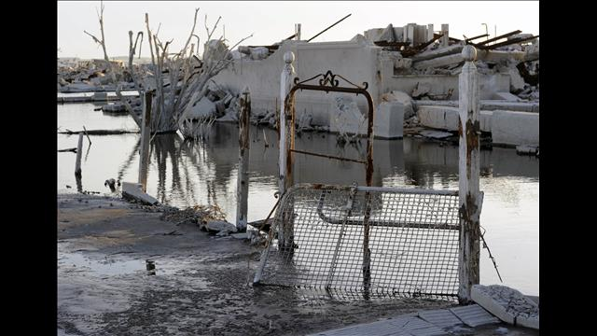

Slide 21
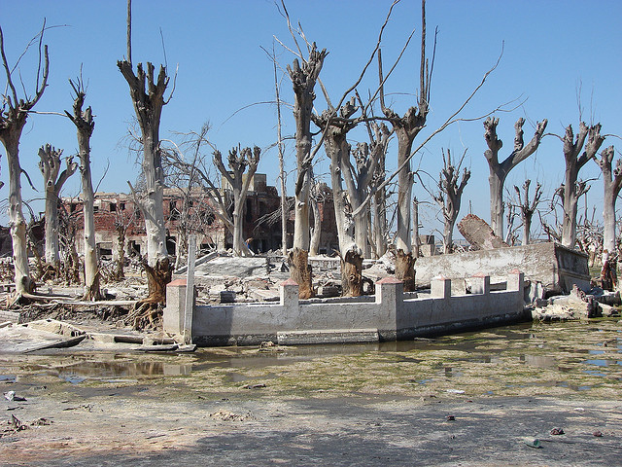

Slide 22
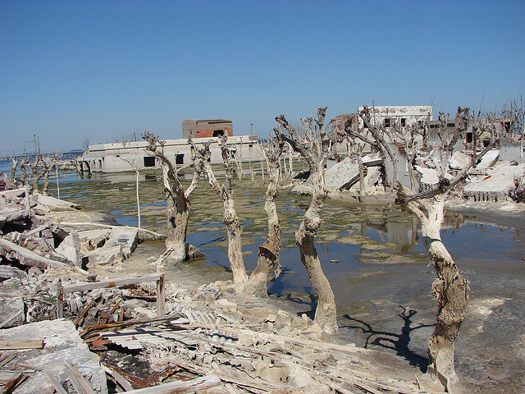

Slide 23
La gente viene a ver a los cascos oxidados de automóviles y muebles, casas desmoronadas y electrodomésticos rotos. Suben las escaleras que no conducen a ninguna parte, y pasear por un cementerio donde el agua derribó lápidas y tumbas expuestas a los elementos.
Es un extraño paisaje post-apocalíptico que captura un momento traumático en el tiempo.

Slide 24
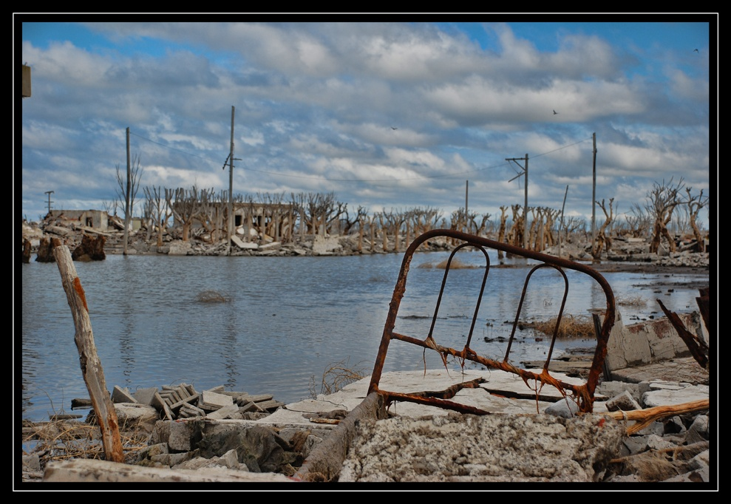

Slide 25
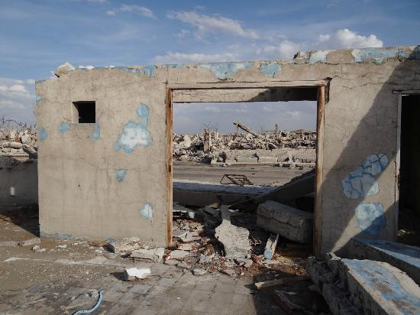

Slide 26
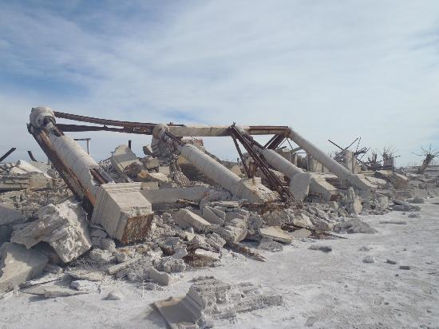

Slide 27
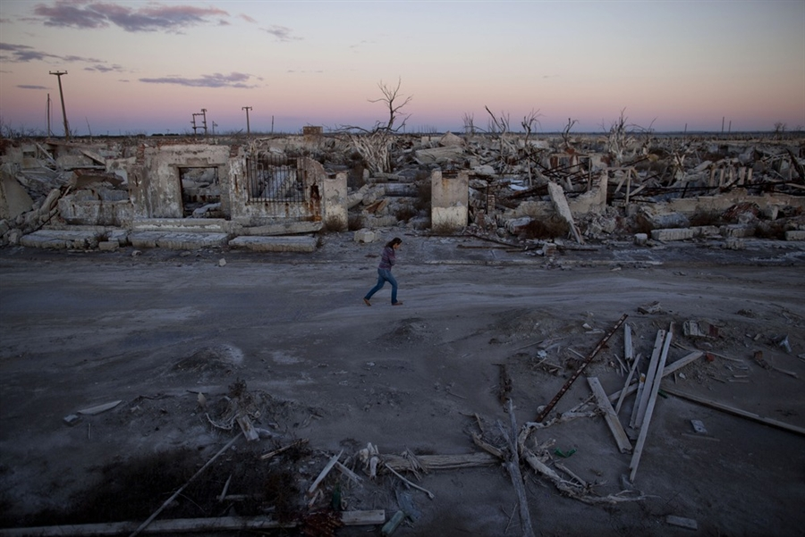

Slide 28
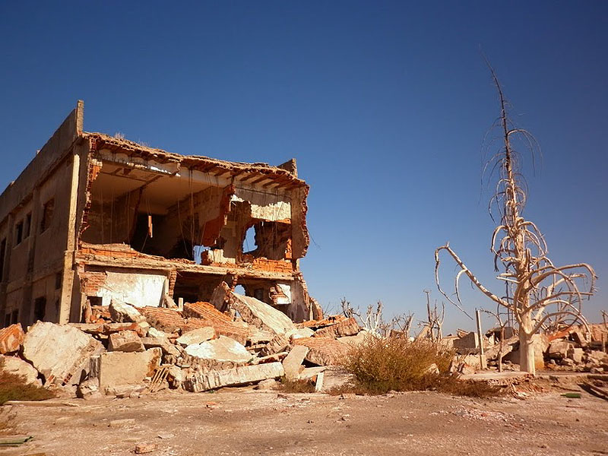

Slide 29
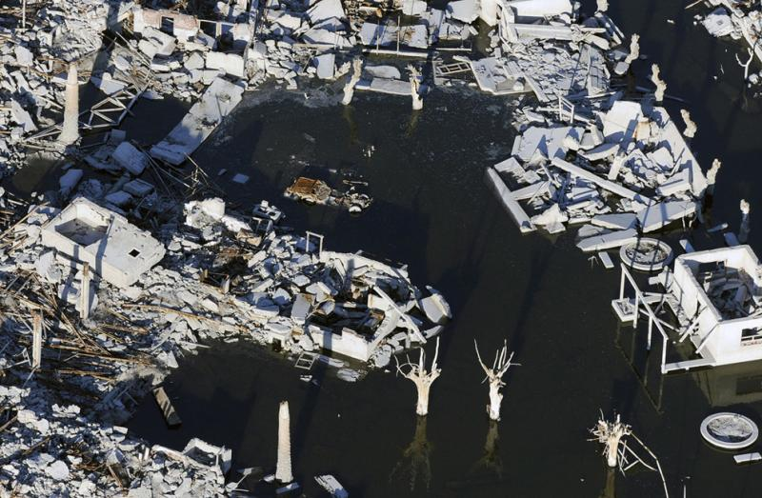

Slide 30
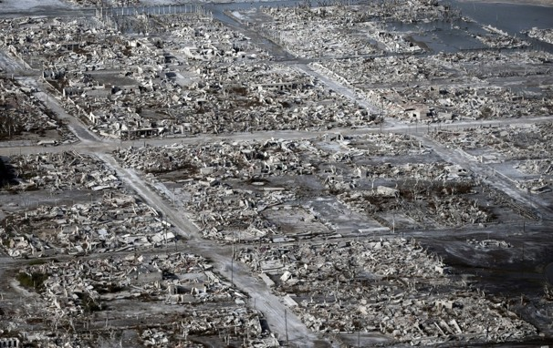

Slide 31
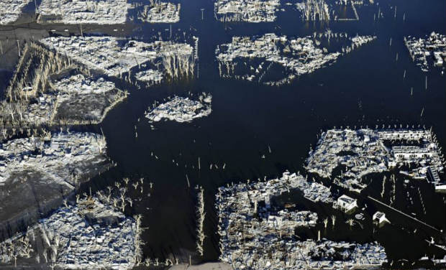

Slide 32
Un hombre se negó a salir. Pablo Novak, ahora de 82 años, sigue viviendo en el borde de la ciudad, dando la bienvenida las personas que deambulan por las calles destrozadas.

Slide 33
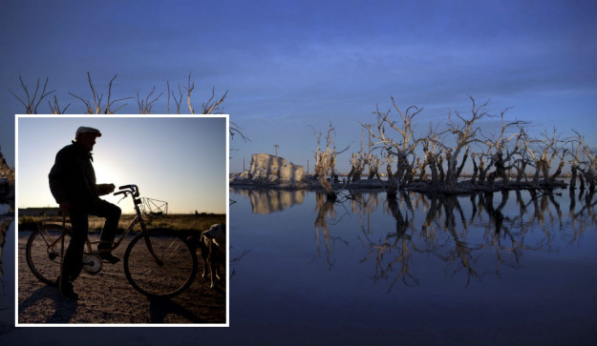

Slide 34
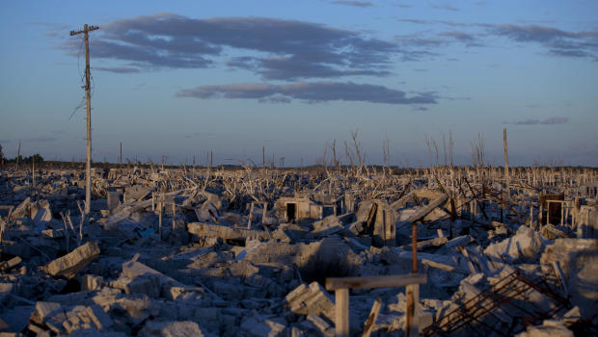

Slide 35
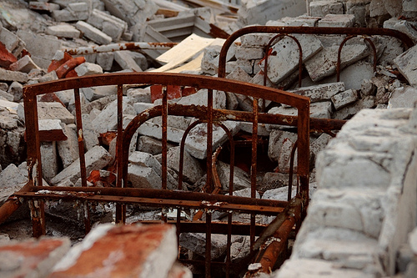

Slide 36
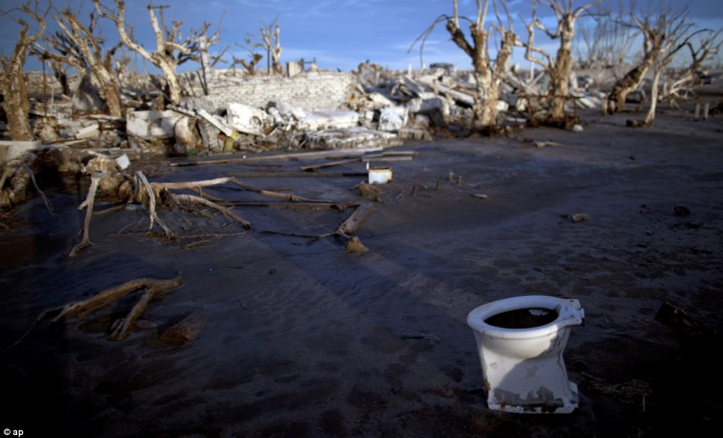

Slide 37
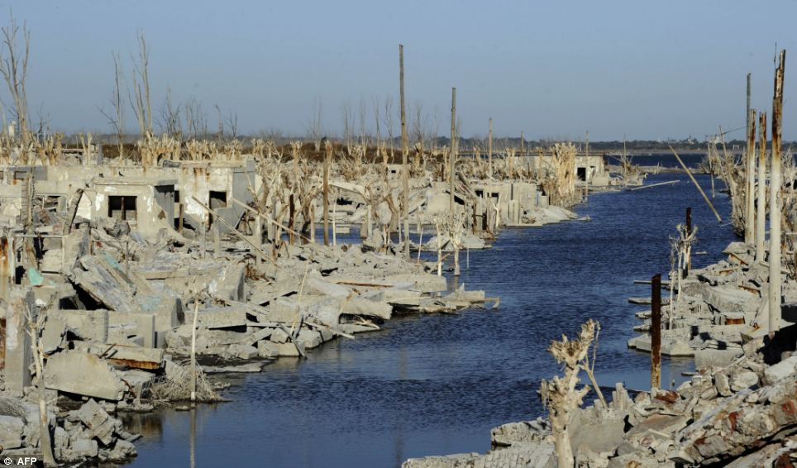

Slide 38
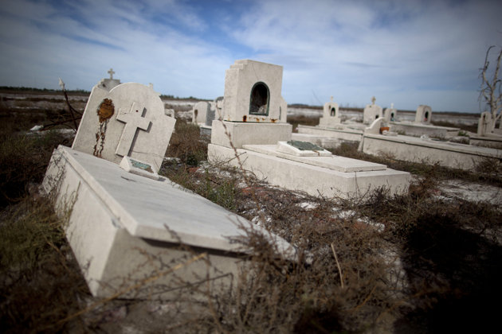

Slide 39
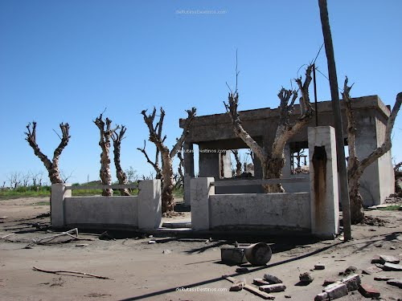

Slide 40
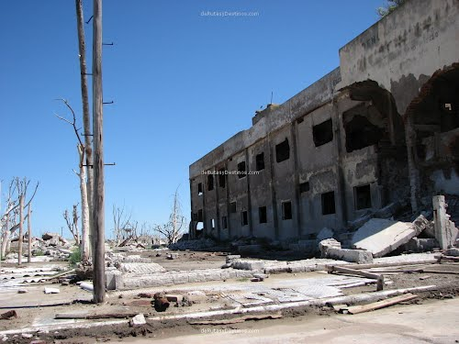

Slide 41
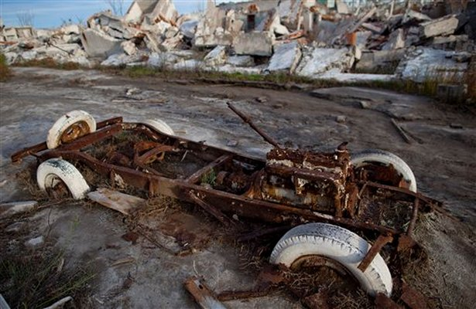

Slide 42
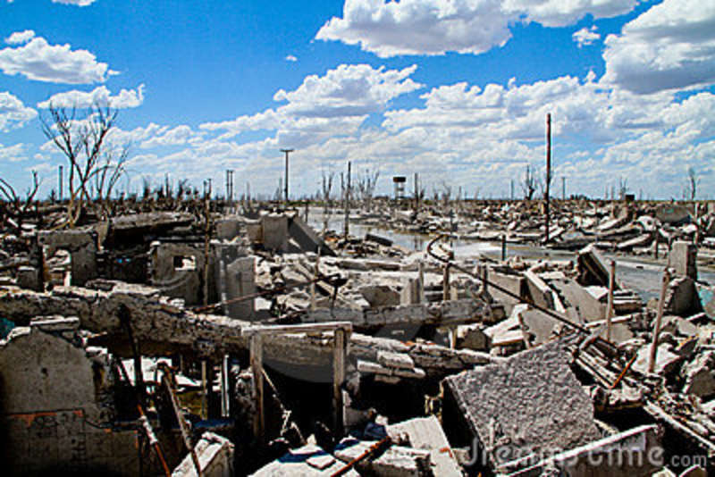

Slide 43
Muchos residentes de Epecuen huyeron a la cercana Carhue, otra ciudad junto al lago, y los nuevos hoteles y balnearios construidos, prometiendo una escapada relajante, con agua salada y barro faciales. Finalmente veamos mas fotos de este curioso pueblo fantasma que quedo sumergido 25 anos y que el retiro de las aguas ha permitido ver todo lo que estamos observando en las fotos.

Slide 44
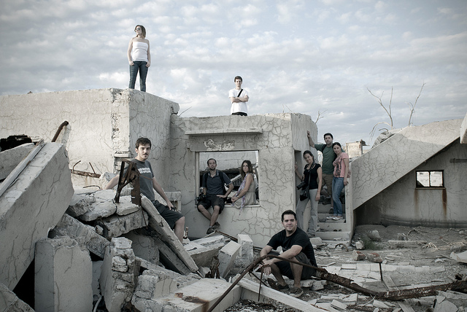

Slide 45
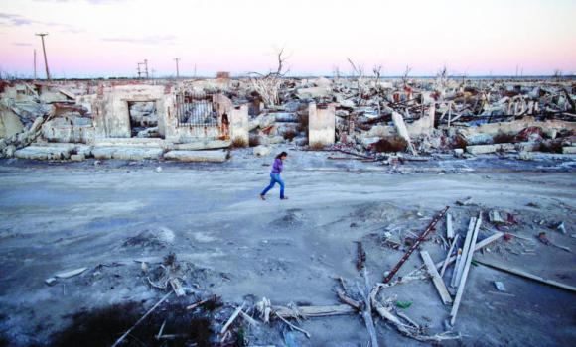

Slide 46
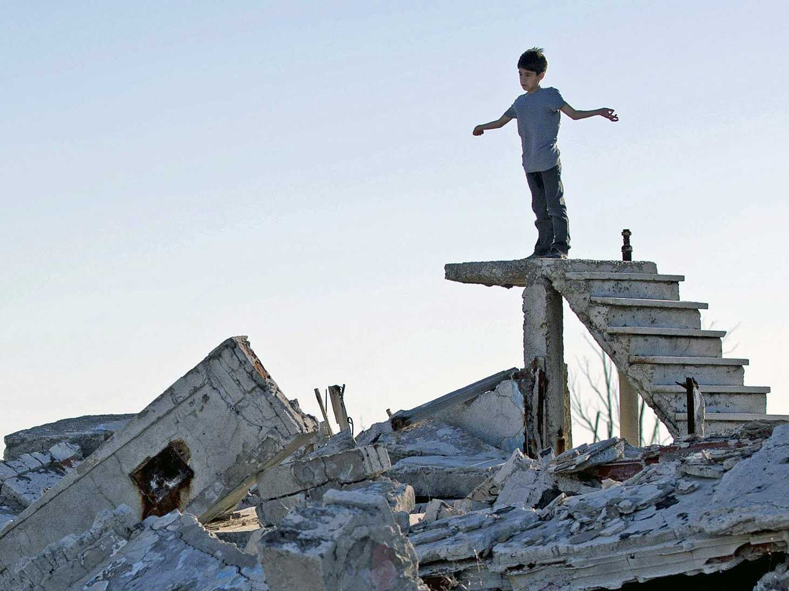

Slide 47
  UN FUERTE ABRAZO QUE TENGAS UN
  BUEN DIA
JOSE LUIS

Slide 48



Accede a la sección que desees desde aquí:
Propia Creación
De la Red
Dedicatorias | Fechas Especiales | Graciosos
Historia y Arte | Lugares | Musicales
Naturaleza y Ciencias | Política | Reflexión
Religiosos | Románticos | Salud
Dedicatorias | Fechas Especiales | Graciosos
Historia y Arte | Lugares | Musicales
Naturaleza y Ciencias | Política | Reflexión
Religiosos | Románticos | Salud
Si deseas recibir pps periódicamente en tu correo electrónico subscríbete aquí:

